Slide 1
Banco de dados II
IFSP - Guarulhos

Slide 2
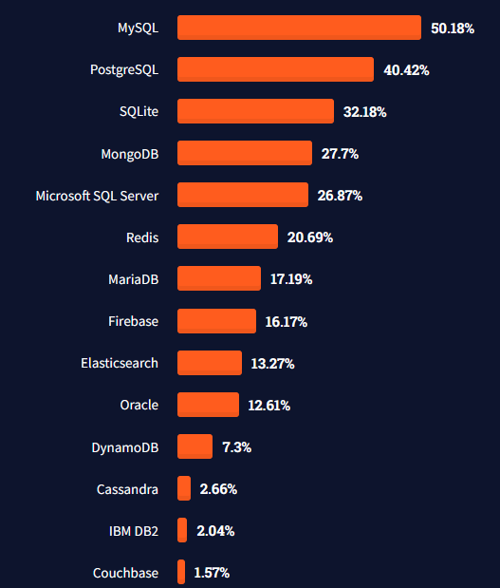
Por que utilizar o MySQL ?
73.317 respostas
código aberto
https://insights.stackoverflow.com/survey/2021#technology-most-popular-technologies
Notes:
https://insights.stackoverflow.com/survey/2021#technology-most-popular-technologies
https://db-engines.com/en/ranking

Slide 3
Linguagem DDL
Definição de dados: CREATE, ALTER, DROP
criação de banco de dados: CREATE DATABASE nomedoBD;
criação de tabela: CREATE TABLE nomeDaTabela(campos tipodedado);
Apaga a tabela: DROP TABLE nomeDaTabela

Slide 4
Linguagem DDL
4) Modificando um campo da tabela: ALTER TABLE nomeDaTabela MODIFY campo tipoDeDado
5) Adicionando um campo na tabela: ALTER TABLE nomeDaTabela ADD campoNovo tipoDeDado
6) Apagando uma coluna da tabela: ALTER TABLE nomeDaTabela ALTER COLUMN nomeDaCampo default ‘XX’

Slide 5
Linguagem DML
Manipulação de dados: SELECT, UPDATE, DELETE, INSERT

Slide 6
Linguagem DCL
Controle de dados: COMMIT, ROLLBACK, GRANT E REVOKE

Slide 7
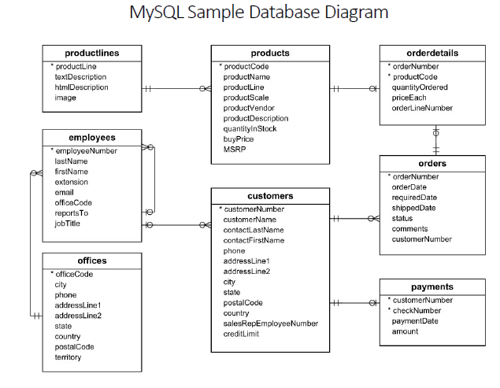

Slide 8
Referências Bibliográficas
https://insights.stackoverflow.com/survey/2021#most-popular-technologies-database
https://db-engines.com/en/ranking
https://dev.mysql.com/downloads/workbench/
https://www.wampserver.com/en/
https://www.youtube.com/watch?v=5JbAOWJbgIA&list=PLHz_AreHm4dkBs-795Dsgvau_ekxg8g1r&index=2
https://www.mysqltutorial.org/mysql-sample-database.aspx

